Slide 1

ASCENSOR DE BAILONG
WULINGYUAN · ZHANGIJIAJIE · HUNAN · CHINA

Slide 2
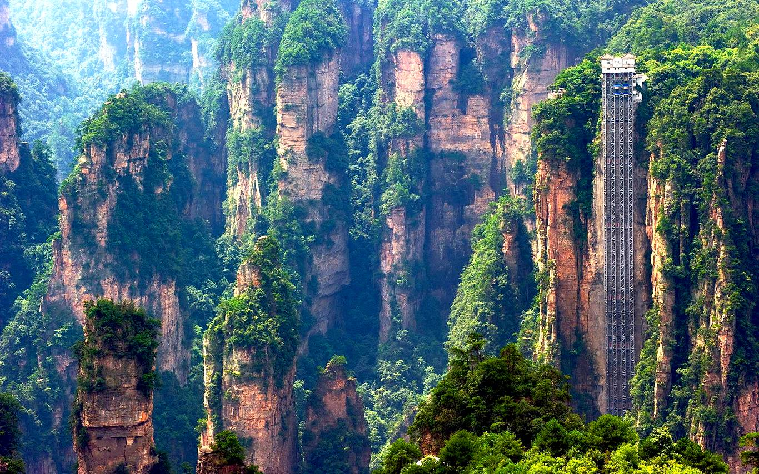
Notes:
2

Slide 3
El Ascensor de Bailong, también conocido como el Ascensor de los Cien Dragones, es una estructura que llegó a lograr tres récords Guinness por sus dimensiones y la velocidad de desplazamiento de la carga. Está situado en Zhangijiajie y llega a medir unos metros más que la Torre Eiffel de París, aunque con unas vistas muy distintas. Es un elevador construido en cristal y acero en la ladera de un gran acantilado en el área Wulingyuan del Parque forestal nacional de Zhangjiajie, en la provincia china de Hunan.
Se trata de una estructura de 330 metros de altura que alberga tres ascensores de doble cubierta, pudiendo subir de una vez hasta 50 personas, con la duración aproximada de un minuto por trayecto o un total de 1.380 personas en una hora (18.000 en un día). Se construyó durando de 1999 a 2002, si bien tras su apertura se cerró temporalmente por motivos de seguridad, volviéndose a abrir en 2003. Cada ascensor tiene una capacidad de carga de de 4.900 kilos. La ubicación no fue elegida evidentemente por casualidad. Se trata de un enclave cercano a Shuiraosimen, uno de los paisajes más visitados en el parque por la altura y las vistas. Y precisamente el incremento de visitas esperado (y logrado) fue uno de los puntos con los que no todo el mundo estuvo de acuerdo, así como lo invasivo de la estructura.

Slide 4
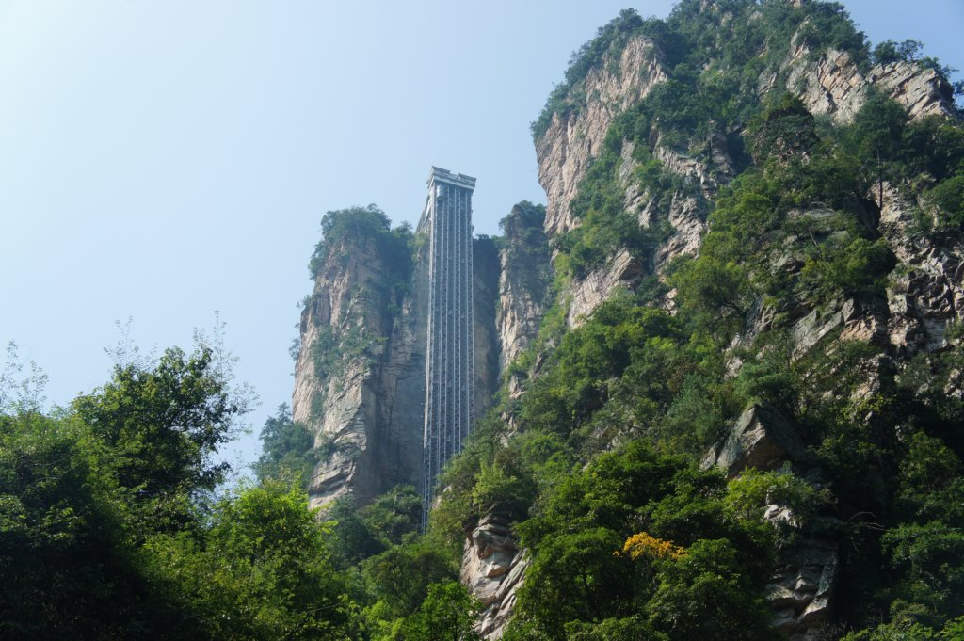
Notes:
4

Slide 5
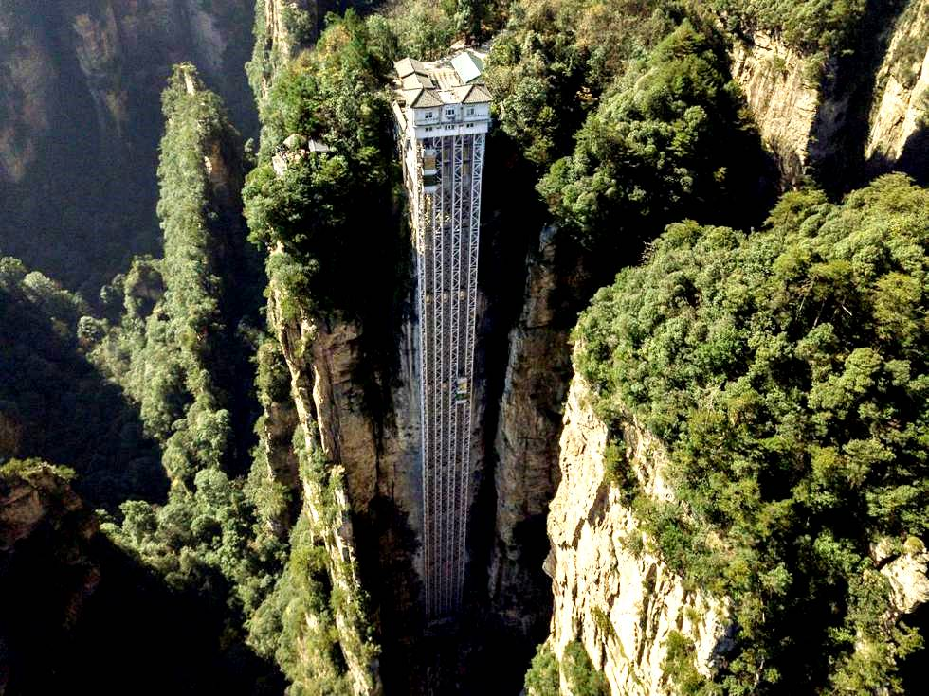

Slide 6
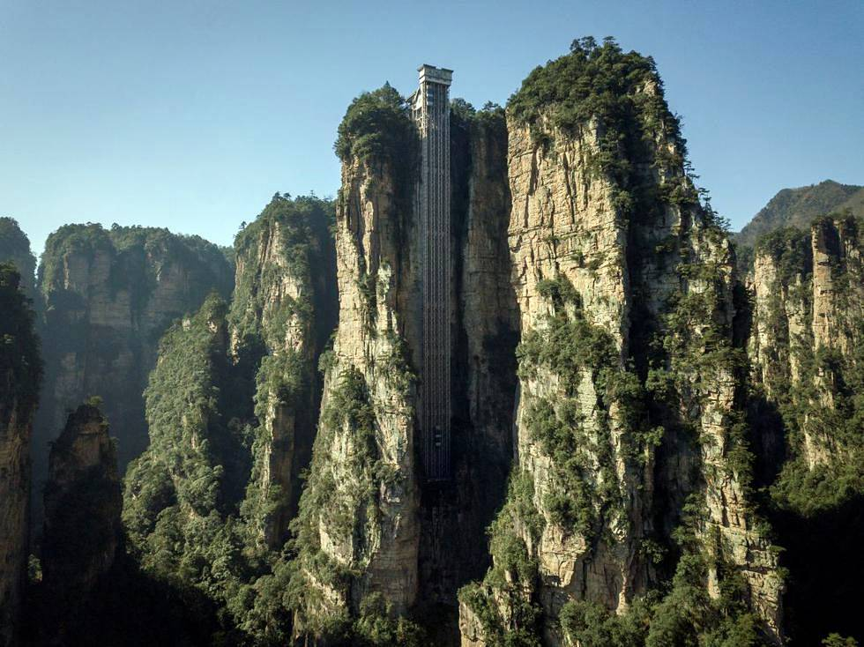

Slide 7
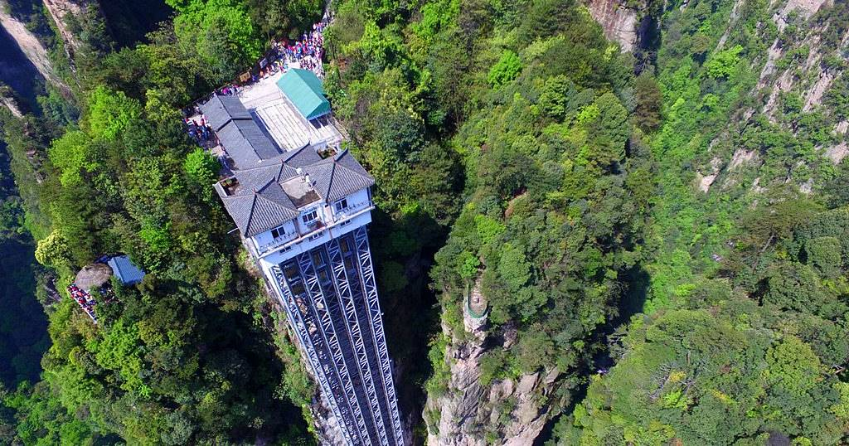

Slide 8
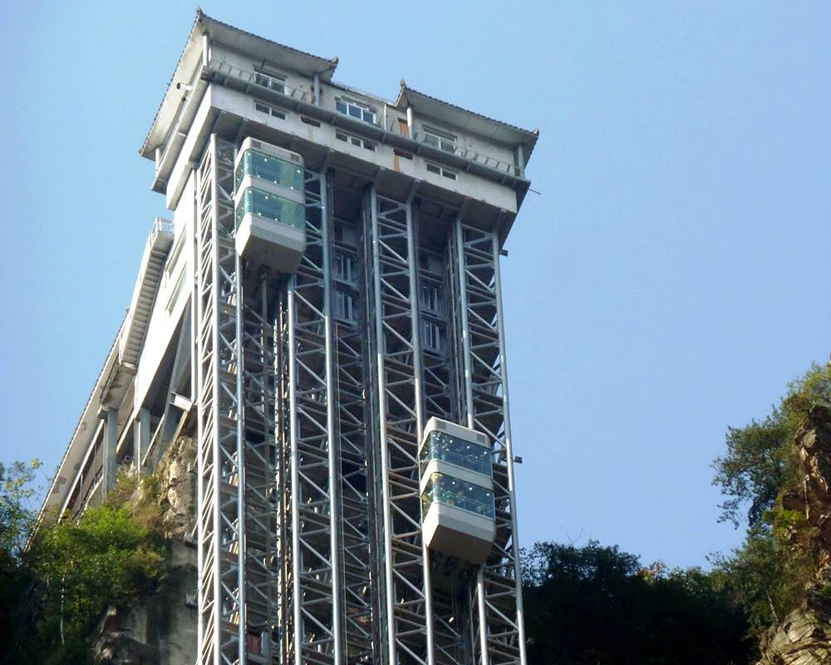

Slide 9
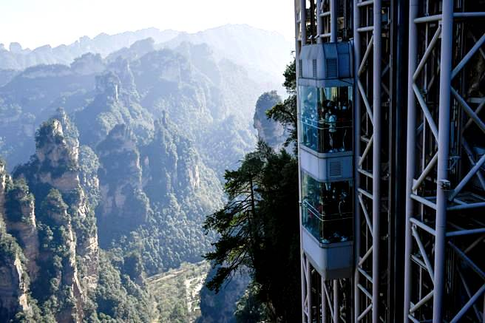

Slide 10
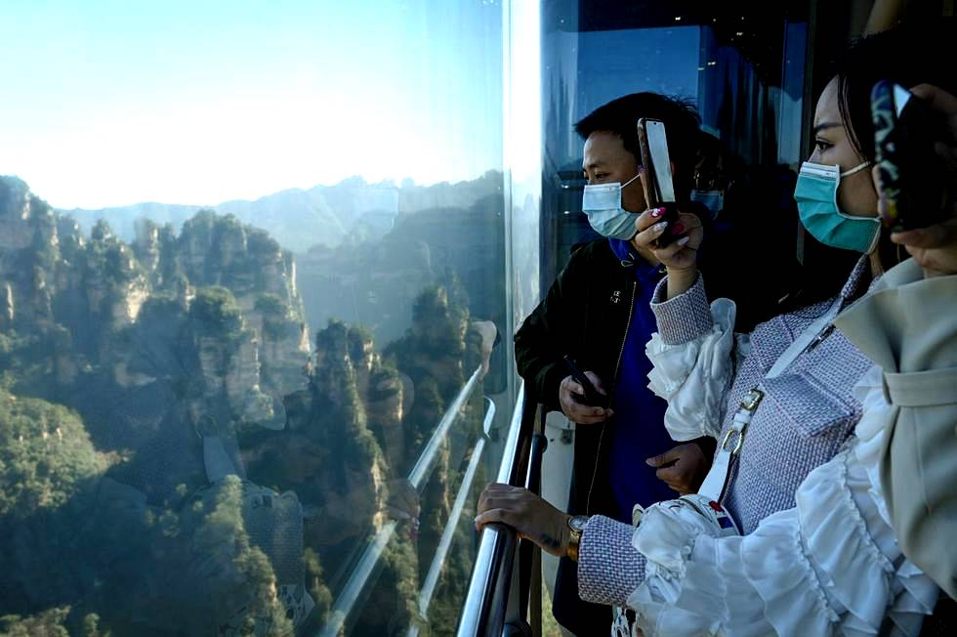

Slide 11
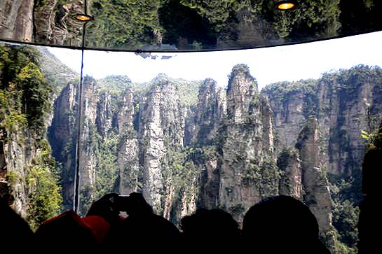

Slide 12
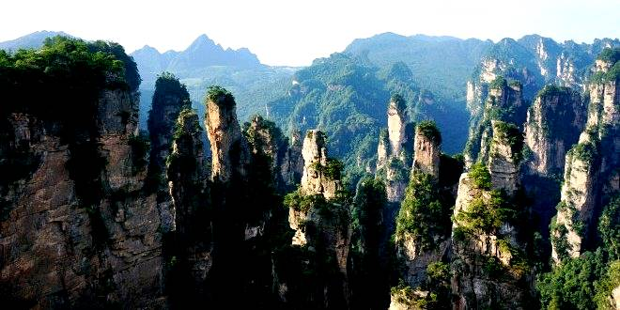

Slide 13
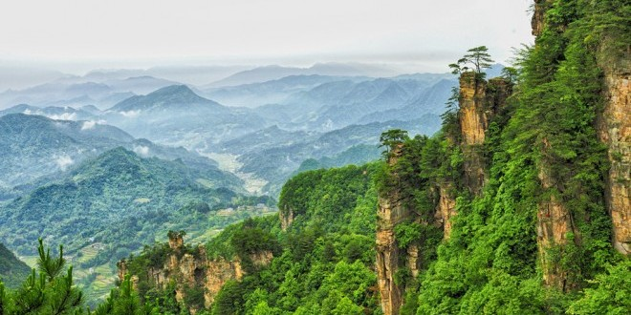

Slide 14
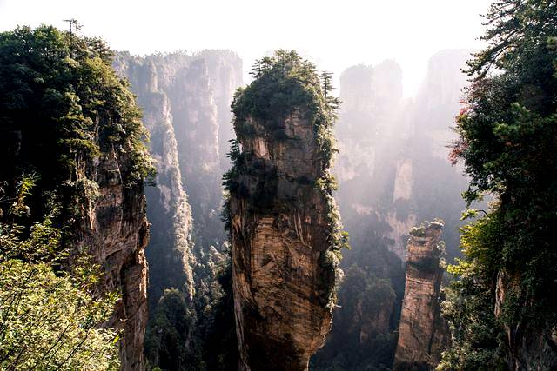

Slide 15
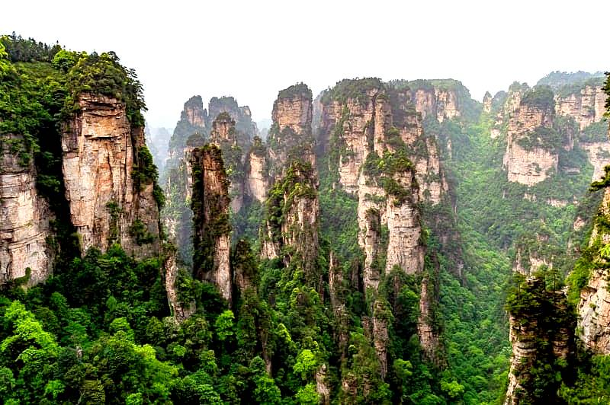

Slide 16
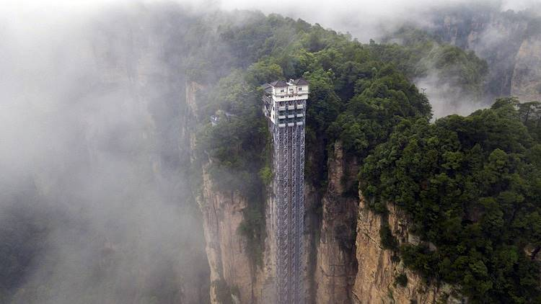

Slide 17

GRACIAS POR TU VISITA
Y QUE TENGAS UN BUEN DÍA
VICTOR NOVELLÓN

Slide 18







¿Te ha gustado?
Puedes ver más entrando
Aquí
Además puedes recibir powerpoints en tu correo electrónico suscribiéndote aquí:

